Slide 1


It’s Your Life
with

Slide 2

https://youtu.be/hegRTL7Xp4w

Slide 3



Slide 4
JSON SERVER
세팅하기

Slide 5
db.json
{
"todos": [
{
"id": "1",
"todo": "첫 과제 제출 하기",
"desc": "이거 어떻게 하는거죠!?",
"done": false
},
{
"id": "2",
"todo": "페이커 숭배하기",
"desc": "여러분 숭배할 시간입니다. 진짜 이번 우승 까지는 안바랍니다! ㅎㅎㅎㅎ",
"done": false
},
{
"id": "3",
"todo": "Vue 학습",
"desc": "Vue 부수기",
"done": false
},
{
"id": "4",
"todo": "코테 정복",
"desc": "취업용 코테 까지만 퐈이팅!!",
"done": false
}
],
"users": [
{
"id": "12",
"password": "12“
}]}

Slide 6
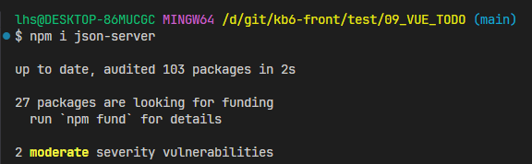
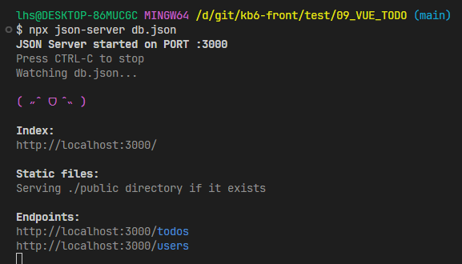
npm install json-server
로 설치
npx json-server db.json
으로 실행

Slide 7


엔드 포인트가 잘 작동하는지
확인해 봅시다!

Slide 8


전통의 강자인 POSTMAN 과
친숙해 집시다~!
https://www.postman.com/

Slide 9
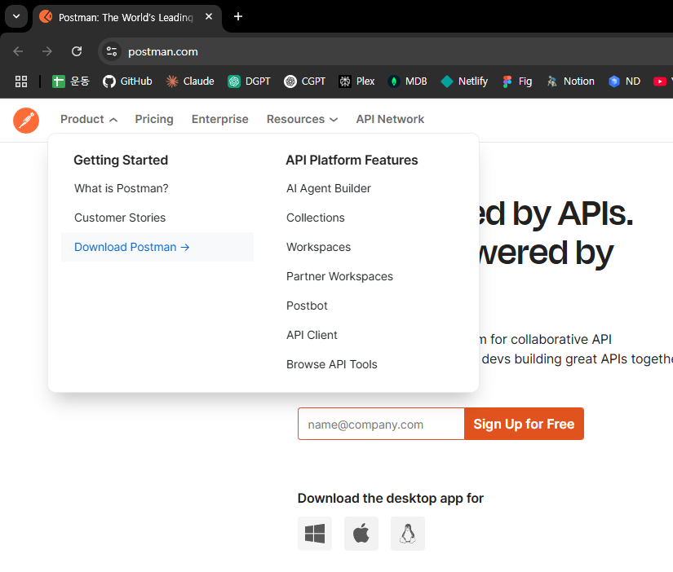
각자 자신의 컴퓨터에 맞는
POSTMAN 을 설치!

Slide 10
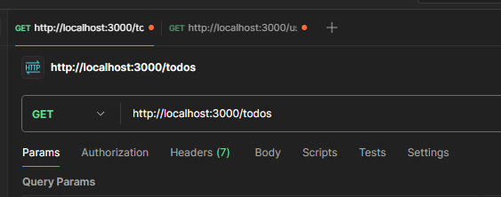
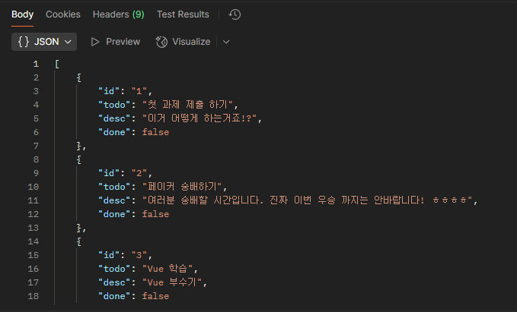

Slide 11
로그인을
구현해 봅시다!

Slide 12


"users": [
{
"id": "12",
"password": "12"
}
]}

Slide 13

최고의 코딩 학습법은
일단 구현하고 보는
상놈식 코딩이
최고라고 들었구만유~~~

Slide 14
프로젝트
만들기

Slide 15
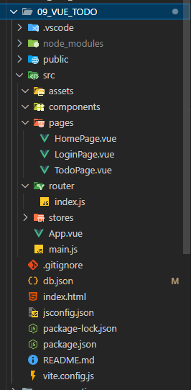
금일 제출 과제 및
TodoList 구현은
요 프로젝트에서 같이
진행하겠습니다!

Slide 16
axios
설치하기

Slide 17
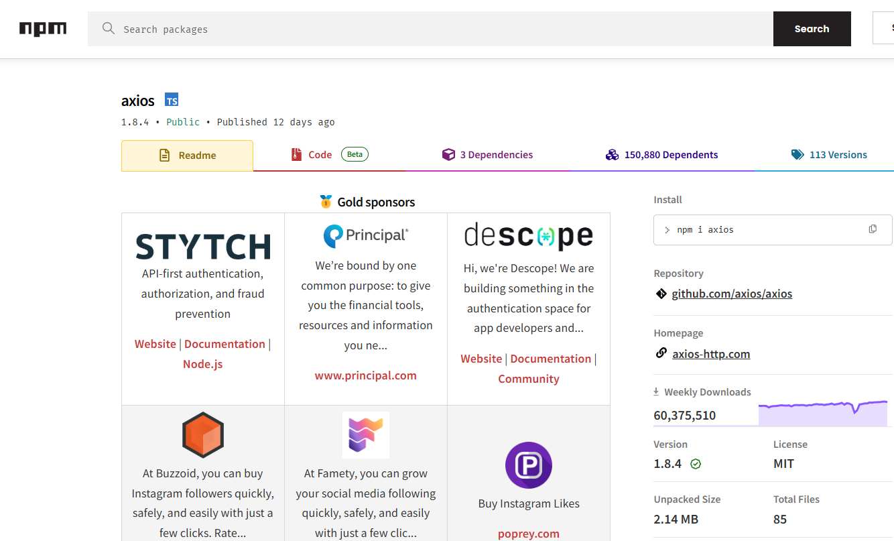
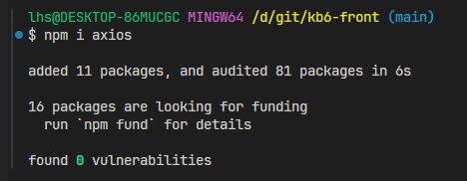

Slide 18


귀찮은 건 Axios 맨이 처리 했으니안심하라구!

Slide 19
라우터
세팅하기

Slide 20
const router = createRouter({
history: createWebHistory(import.meta.env.BASE_URL),
routes: [
{
path: '/',
name: 'home',
component: HomePage,
},
{
path: '/login',
name: 'login',
component: () => import('../pages/LoginPage.vue'),
},
{
path: '/todo',
name: 'todo',
component: () => import('../pages/TodoPage.vue'),
meta: { requiresAuth: true },
},
],
});
기본 페이지로
Home 페이지 연결
로그인은
Login 페이지로 연결
로그인을 해야만 볼 수 있는
todo 페이지 설정
Auth(인가)를 통과해야만
볼 수 있도록 설정하는 옵션

Slide 21
프록시
설정하기

Slide 22
export default defineConfig({
plugins: [vue()],
resolve: {
alias: {
'@': fileURLToPath(new URL('./src', import.meta.url)),
},
},
server: {
proxy: {
'/api': {
target: 'http://localhost:3000',
changeOrigin: true,
rewrite: (path) => path.replace(/^\/api/, ''),
},
},
},
});

Slide 23
페이지
작업하기

Slide 24
<script setup></script>
<template>
<main>
<h1>HOME PAGE</h1>
</main>
</template>
HomePage.vue
<script setup></script>
<template>
<main>
<h1>TODO PAGE</h1>
</main>
</template>
TodoPage.vue

Slide 25
<template>
<main>
<h1>Login</h1>
아이디 : <input type="text" v-model.trim="userId" />
<br />
패스워드 : <input type="password" v-model.trim="userPassword" />
<br />
<button v-on:click="login">로그인</button> / <button>로그아웃</button>
</main>
</template>
<script setup>
import { ref } from 'vue';
const userId = ref('');
const userPassword = ref('');
</script>
LoginPage.vue

Slide 26
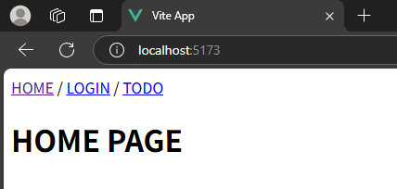
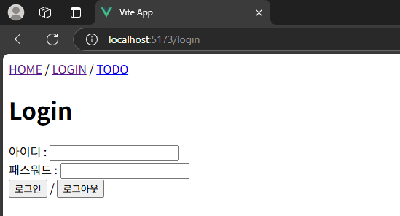
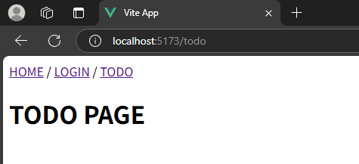

Slide 27
로그인 기능
추가하기

Slide 28
<script setup>
import axios from 'axios';
const BASE_URL = '/api';
async function login() {
try {
const loginUrl = BASE_URL + '/users';
const loginRes = await axios.get(loginUrl);
console.log('axios 통신 결과 : ', loginRes);
} catch (e) {
alert('로그인 통신 ERR 발생');
console.log(e);
}
}
</script>
axios 사용을 위한 임포트
Proxy 처리한 기본 api 주소를
BASE_URL 로 선언

Slide 29
<script setup>
import axios from 'axios';
const BASE_URL = '/api';
async function login() {
try {
const loginUrl = BASE_URL + '/users';
const loginRes = await axios.get(loginUrl);
console.log('axios 통신 결과 : ', loginRes);
} catch (e) {
alert('로그인 통신 ERR 발생');
console.log(e);
}
}
</script>
json 서버의 users 정보 요청을
위한 주소 설정
axios 의 get 메서드로
json 서버에 요청
& 요청에 대한 응답을
loginRes 에 담아주기
시간이 드는 통신 작업이므로
await 필수!!
서버의 응답 결과를
console.log 로 출력!

Slide 30
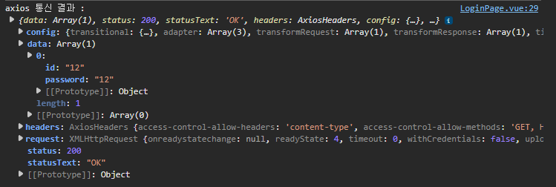

서버 응답이 성공적이므로
200번 status 응답
서버 응답에 대한 데이터는
loginRes.data 에 담겨서 전달
원래는 직접 JSON 형태의
데이터를 다시 JS 의 객체로
변경해 주는 작업을 해줘야만 함

Slide 31

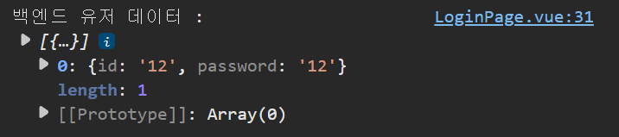
async function login() {
try {
const loginUrl = BASE_URL + '/users';
const loginRes = await axios.get(loginUrl);
const userArr = loginRes.data;
console.log('백엔드 유저 데이터 : ', userArr); } catch (e) {
alert('로그인 통신 ERR 발생');
console.log(e);
}
}
"users": [
{
"id": "12",
"password": "12"
},
{
"id": "xenosign",
"password": "1234"
}
]

Slide 32
async function login() {
try {
const loginUrl = BASE_URL + '/users';
const loginRes = await axios.get(loginUrl);
const userArr = loginRes.data;
const findUser = userArr.find(function (item, index) {
return item.id === userId.value;
});
if (findUser === undefined)
return alert('해당 ID 를 가지는 사용자가 존재하지 않습니다.');
} catch (e) {
alert('로그인 통신 ERR 발생');
console.log(e);
}
}
사용자 배열 중에서
입력한 ID 를 가지는
사용자가 있는지를 찾는 과정
사용자를 찾지 못할 경우
사용자가 없다는 경고 메시지를
띄우고 로그인 과정 종료

Slide 33
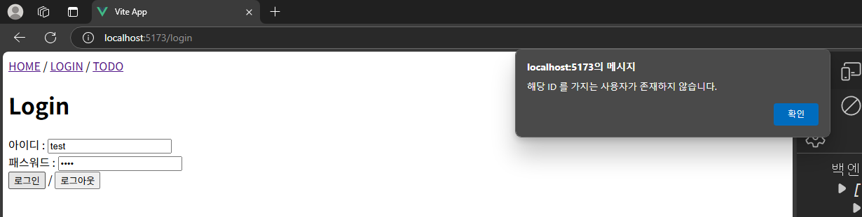
"users": [
{
"id": "12",
"password": "12"
},
]

Slide 34
async function login() {
try {
const loginUrl = BASE_URL + '/users';
const loginRes = await axios.get(loginUrl);
const userArr = loginRes.data; const findUser = userArr.find(function (item, index) {
return item.id === userId.value;
});
if (findUser === undefined)
return alert('해당 ID 를 가지는 사용자가 존재하지 않습니다.');
if (findUser.password !== userPassword.value)
return alert('비밀번호가 일치하지 않습니다.');
localStorage.setItem('auth', 'true');
alert('로그인 성공!'); } catch (e) {
alert('로그인 통신 ERR 발생');
console.log(e);
}
}
입력받은 ID 와 일치하는
사용자가 있을 경우
비밀번호를 비교
일치 하지 않을 경우
비밀번호 불일치 메시지와 함께
로그인 과정 종료
비밀번호 까지 일치하면
localStorage 에
auth 라는 항목에 값을
true 로 설정하여 저장 &
로그인 성공 메시지 출력

Slide 35
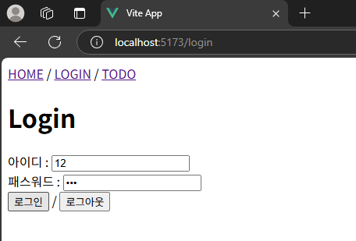
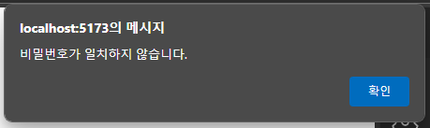
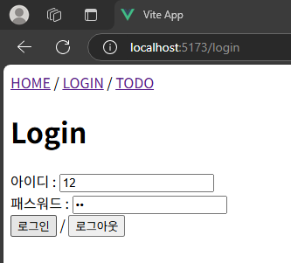
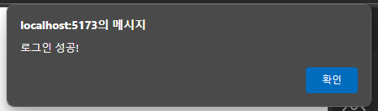

Slide 36


Slide 37
실습, todo 페이지에 서버 todo 목록 출력 하기
LoginPage.vue 의 코드를 참고하여 TodoPage.vue 에 목록을 json-server 에서 데이터를 받아 띄워 봅시다
TodoPage 에 들어가면 자동으로 fetchTodo 메서드가 실행이 되고, 해당 메서드는 json-server 의 “/todos” 엔드포인트로 부터 todolist 데이터를 받아 ul > li 태그로 출력 합니다
다다음 장의 코드를 활용하여 todo 목록을 다음과 같이 출력하는 페이지를 만들어 주세요

Slide 38
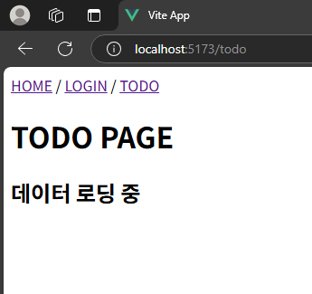
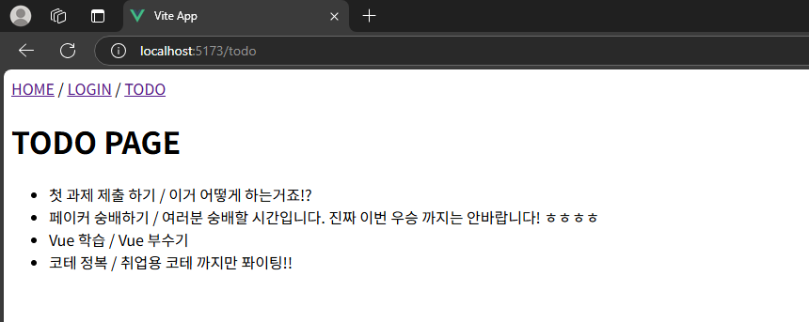
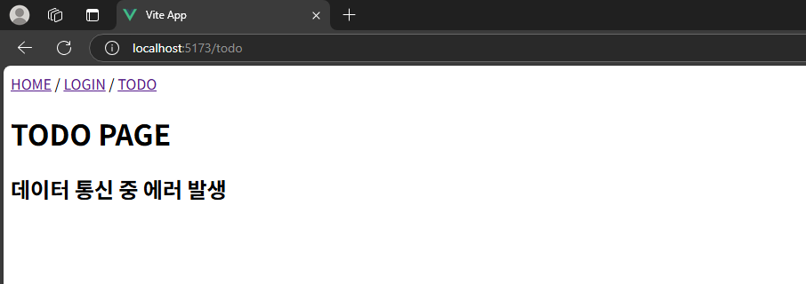

Slide 39
<template>
<main>
<h1>TODO PAGE</h1>
<!-- 로딩 중에는 아래의 h2 가 출력 되도록 구현 -->
<h2>데이터 로딩 중</h2>
<!-- 통신 실패 시 아래의 h2 가 출력 되도록 구현 -->
<h2>데이터 통신 중 에러 발생</h2>
<!-- 통신 성공 시 todo 리스트 출력 -->
<ul>
<li>서버에서 받은 todo 출력</li>
</ul>
</main>
</template>
<script setup>
import axios from 'axios';
import { ref } from 'vue';
const BASE_URL = '/api';
async function fetchTodo() {
try {
// 내부를 구현 해주세요
} catch (e) {
alert('TODO DATA FETCH 통신 ERR 발생');
console.log(e);
}
}
fetchTodo();
</script>

Slide 40
라우터에
Auth 기능 추가하기

Slide 41
라우트 요청(주소 변경 요청)이 들어 왔을 때
무조건 먼저 실행되는 기능을 지정
router.beforeEach((to, from, next) => {
if (to.matched.some((record) => record.meta.requiresAuth)) {
if (localStorage.getItem('auth') === 'true') {
next();
} else {
alert('로그인이 필요합니다');
next({ name: 'login' });
}
} else {
next();
}
});
이동하려는 라우트(주소)가
requiresAuth 옵션이 true 로 설정 된
라우트면 해당 if 문이 실행
Auth(인가) 여부를
localStorage 를 통해 저장할
예정이므로 해당 정보가 있는지 확인

Slide 42
router.beforeEach((to, from, next) => {
if (to.matched.some((record) => record.meta.requiresAuth)) {
if (localStorage.getItem('auth') === 'true') {
next();
} else {
alert('로그인이 필요합니다');
next({ name: 'login' });
}
} else {
next();
}
});
localStorage 의 auth 키의 값이
true 일 경우 로그인이 된 상태
로그인이 되었을 경우
원래 주소 요청(=라우트 요청) 대로
next 를 사용해서 보내주기
로그인이 안되었을 경우
alert 으로 ‘로그인이 필요합니다‘ 를
띄우고 로그인 페이지로 보내기

Slide 43
router.beforeEach((to, from, next) => {
if (to.matched.some((record) => record.meta.requiresAuth)) {
if (localStorage.getItem('auth') === 'true') {
next();
} else {
alert('로그인이 필요합니다');
next({ name: 'login' });
}
} else {
next();
}
});
Early Return 적용 전-후 코드를 비교해 보세요!
router.beforeEach((to, from, next) => {
if (to.matched.some((record) => record.meta.requiresAuth)) {
if (localStorage.getItem('auth') !== 'true') {
alert('로그인이 필요합니다');
return next({ name: 'login' });
}
} next();
});
코드 12줄 → 9줄
next() 호출 3회 → 2회

Slide 44
로그인이 성공에
대한 처리

Slide 45
async function login() {
try {
const loginUrl = BASE_URL + '/users';
const loginRes = await axios.get(loginUrl);
const userArr = loginRes.data;
const findUser = userArr.find(function (item, index) {
return item.id === userId.value;
});
if (findUser === undefined)
return alert('해당 ID 를 가지는 사용자가 존재하지 않습니다.');
if (findUser.password !== userPassword.value)
return alert('비밀번호가 일치하지 않습니다.');
localStorage.setItem('auth', 'true');
alert('로그인 성공!');
return router.push({ name: 'todo' });
} catch (e) {
alert('로그인 통신 ERR 발생');
console.log(e);
}
}
로그인이 성공한 케이스이므로
localStorage 의 auth 에
true 값 저장하기
router push 기능을 활용해서
name 이 todo 인 라우터로
주소 이동!

Slide 46
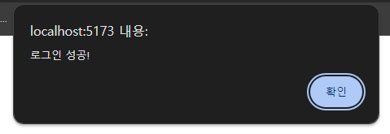
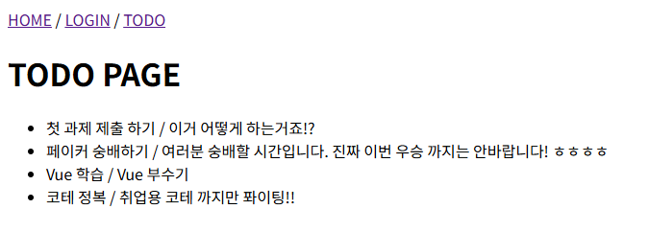

Slide 47
로그아웃 기능
구현

Slide 48
router.beforeEach((to, from, next) => {
if (to.matched.some((record) => record.meta.requiresAuth)) {
if (localStorage.getItem('auth') !== 'true') {
alert('로그인이 필요합니다');
next({ name: 'Login' });
} else {
next();
}
} else {
next();
}
});
로그인 여부는
localStorage 의 auth 의 값에
따라 결정 되므로!
저거만 지워주면 끝입니다!!

Slide 49
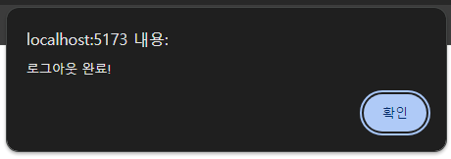
function logout() {
localStorage.removeItem('auth');
return alert('로그아웃 완료!');
}

Slide 50
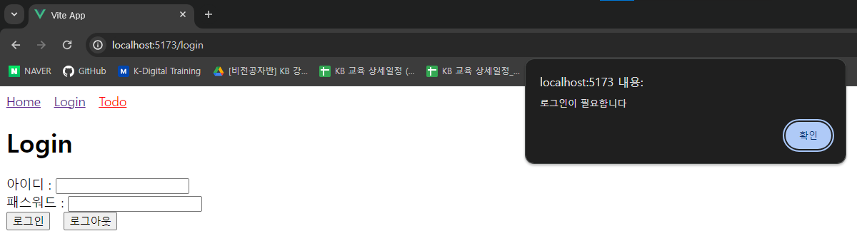

Slide 52
TodoList
만들기!

Slide 53
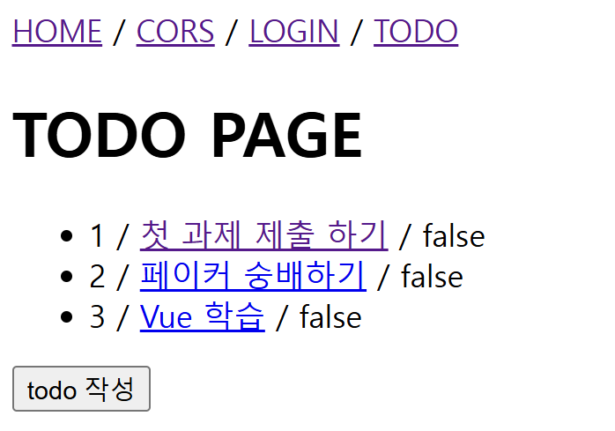
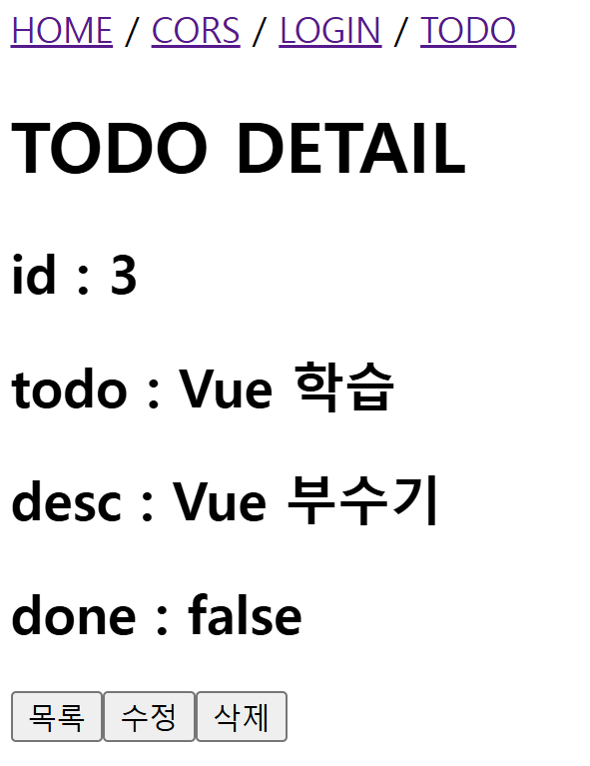
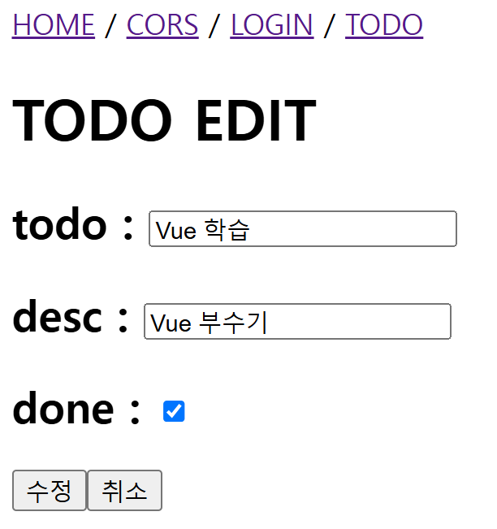
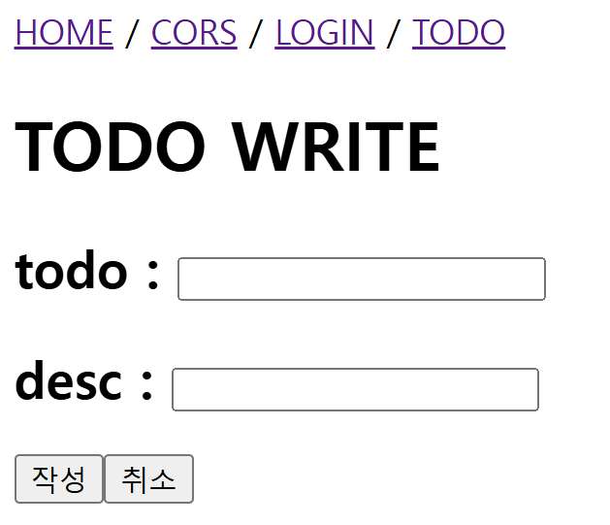

Slide 54



Slide 55
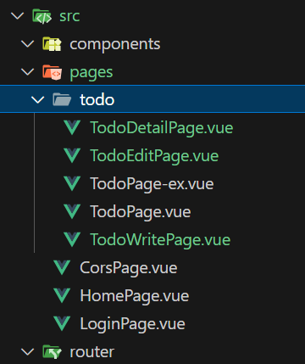
도메인 별로 관리하면 편하기 때문에
pages 와 components 에
todo 폴더를 만들어서 관리 합시다!

Slide 56
이제 TodoList 는
하나의 페이지가 아니라
라우팅에 의한 동적 페이지로
변경할 예정입니다!
따라서 각각의 페이지를 만들고
라우팅 처리를 해줘야 합니다!

Slide 57
TodoDetailPage
라우팅 처리

Slide 58
/src/pages/todo/TodoDetailPage.vue
<template>
<div>
<h1>TODO DETAIL</h1> </div>
</template>
<script setup>
</script>
페이지 구분을 위한 h1
태그만 있는 간단한 페이지 만들기

Slide 59
/src/router/index.js
{
path: '/todo',
name: 'todo',
component: () => import('../pages/todo/TodoPage.vue'),
meta: { requiresAuth: true },
},
{
path: '/todo/detail/:id',
name: 'todo/detail',
component: () => import('@/pages/todo/TodoDetailPage.vue'),
meta: { requiresAuth: true },
props: true,
},
TodoDetailPage 는 id 를 기반으로
todo 의 내용을 받아야 하므로
id 를 parameter 로 받는 라우터를 추가!

Slide 60
TodoPage
업그레이드

Slide 61
todo 내용을 클릭하면
TodoDetailPage 로 이동 합니다!
따라서, 주소로 연결 필요
todo 작성 버튼을 클릭하면
TodoWritePage 로 이동 합니다!
역시, 주소로 이동 기능 추가 필요

Slide 62
<template>
<main>
<h1>TODO PAGE</h1>
<h2 v-if="isFetching">데이터 로딩 중</h2>
<h2 v-else-if="isError">데이터 통신 중 에러 발생</h2>
<div v-else>
<ul>
<li v-for="(item, idx) in todoArr">
{{ item.id }} /
<RouterLink :to="`/todo/detail/${item.id}`">{{
item.todo
}}</RouterLink>
/ {{ item.done }}
</li>
</ul>
<button>
todo 작성
</button>
</div>
</main>
</template>
todo 의 내용을 클릭하면
RouterLink 를 이용하여
해당 todo 의 detail 페이지로
이동하도록 설정
해당 todo 의 내용은 id 로
검색을 해야만 하므로
id 파라미터의 값으로
해당 todo 의 id 를 전달

Slide 63
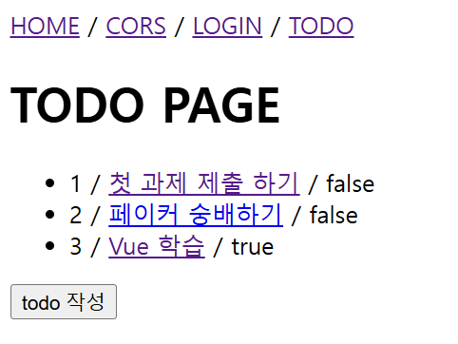
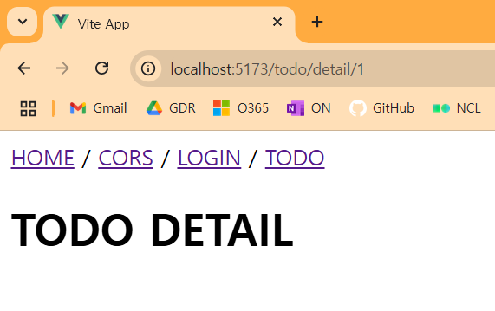

Slide 64
TodoDetailPage
통신 파트 작업

Slide 65
<script setup>
import axios from 'axios';
import { reactive, ref } from 'vue';
import { useRoute, useRouter } from 'vue-router';
const router = useRouter(); const curRoute = useRoute();
const id = curRoute.params.id; const BASE_URL = '/api';
let todo = ref({});
async function fetchTodo() {
try {
const todoUrl = BASE_URL + `/todos/${id}`;
const todoRes = await axios.get(todoUrl); todo.value = todoRes.data;
console.log('TODO DETAIL 데이터 : ', todo);
} catch (e) {
alert('TODO DETAIL 통신 ERR 발생');
console.log(e);
}
} fetchTodo();
</script>
useRoute() 를 사용하여
현재 주소 값을 받아온 다음
파라미터로 전달 된, id 값을
id 변수에 저장
서버로 부터 todo 객체를 받아서
그려줄 것이므로 반응형 선언

Slide 66
<script setup>
import axios from 'axios';
import { reactive, ref } from 'vue';
import { useRoute, useRouter } from 'vue-router';
const router = useRouter();
const curRoute = useRoute();
const id = curRoute.params.id; const BASE_URL = '/api';
let todo = ref({});
async function fetchTodo() {
try {
const todoUrl = BASE_URL + `/todos/${id}`;
const todoRes = await axios.get(todoUrl); todo.value = todoRes.data;
console.log('TODO DETAIL 데이터 : ', todo);
} catch (e) {
alert('TODO DETAIL 통신 ERR 발생');
console.log(e);
}
} fetchTodo();
</script>
특정 id 를 가지는 todo
하나의 데이터는
GET 방식 /todos/:id
로 전달이 되어야 하므로
규칙에 맞게 요청
서버로 부터 받은
todo 하나의 데이터를
반응형 todo 데이터에 대입하여
바로 Re-Render 를 유발

Slide 67
반응형 데이터의 이름이 todo 이므로
todo 객체에서 필요한
프로퍼티에 접근하여 각각의 값을 출력
<template>
<div>
<h1>TODO DETAIL</h1>
<div>
<h2>id : {{ todo.id }}</h2>
<h2>todo : {{ todo.todo }}</h2>
<h2>desc : {{ todo.desc }}</h2>
<h2>done : {{ todo.done }}</h2>
<button v-on:click="router.push({ name: 'todo' })">목록</button>
<button>수정</button>
<button>삭제</button>
</div>
</div>
</template>
목록 버튼을 클릭하면
TodoPage 로 가야하므로
라우터 처리

Slide 68
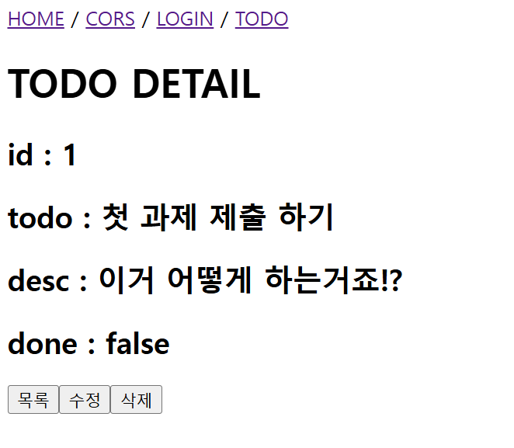

Slide 69
실습, TodoWritePage 라우팅 처리
다다음장에 주어진 TodoWritePage.vue 페이지에 대한 라우팅 처리를 완료해 주세요
TodoWritePage 의 path 는 ‘/todo/write’ 이며 name 은 ‘todo/write’ 입니다
TodoPage 의 todo 작성 버튼을 클릭하면 TodoWritePage 가 라우팅 되도록 구현해 주세요!

Slide 70

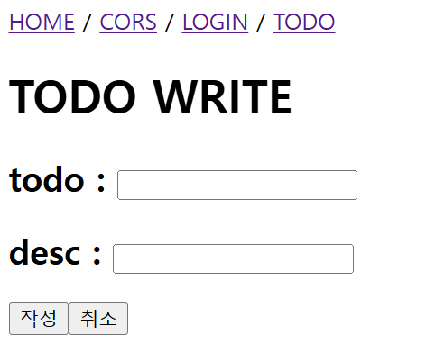

Slide 71
<template>
<div>
<h1>TODO WRITE</h1>
<div>
<h2>todo : <input type="text" /></h2>
<h2>desc : <input type="text" /></h2>
<button>작성</button>
<button v-on:click="router.push({ name: 'todo' })">취소</button>
</div>
</div>
</template>
<script setup></script>

Slide 72
TodoWritePage
통신 파트 작업

Slide 73
<script setup>
import axios from 'axios';
import { ref } from 'vue';
import { useRouter } from 'vue-router';
const router = useRouter();
const BASE_URL = '/api';
const todo = ref('');
const desc = ref(''); async function addTodo() {
try {
const todoUrl = BASE_URL + '/todos'; const newTodo = {
todo: todo.value,
desc: desc.value,
done: false,
}; const todoRes = await axios.post(todoUrl, newTodo); console.log('TODO 추가 통신 결과 : ', todoRes); router.push({ name: 'todo' });
} catch (e) {
alert('TODO 추가 통신 ERR 발생');
console.log(e);
}}</script>
todo 와 desc 를 입력 받기 위한
반응형 데이터 선언
→ input 태그에 연결할 용도
todo 데이터 형식에 맞춰서
객체를 생성하고 해당 객체를
POST 방식으로 json-server 에 전달

Slide 74
<script setup>
import axios from 'axios';
import { ref } from 'vue';
import { useRouter } from 'vue-router';
const router = useRouter();
const BASE_URL = '/api';
const todo = ref('');
const desc = ref(''); async function addTodo() {
try {
const todoUrl = BASE_URL + '/todos'; const newTodo = {
todo: todo.value,
desc: desc.value,
done: false,
}; const todoRes = await axios.post(todoUrl, newTodo); console.log('TODO 추가 통신 결과 : ', todoRes); router.push({ name: 'todo' });
} catch (e) {
alert('TODO 추가 통신 ERR 발생');
console.log(e);
}}</script>
Axios 가 알아서 JSON 으로 변환!
객체를 바로 전달해도 됩니다!
todo 추가가 성공하면
다시 TodoPage 목록으로 이동!

Slide 75
인풋의 입력 값을 각각의
반응형 데이터와 연결!
<template>
<div>
<h1>TODO WRITE</h1>
<div>
<h2>todo : <input type="text" v-model.trim="todo" /></h2>
<h2>desc : <input type="text" v-model.trim="desc" /></h2>
<button v-on:click="addTodo">작성</button>
<button v-on:click="router.push({ name: 'todo' })">취소</button>
</div>
</div>
</template>
작성 버튼이 클릭되면
todo 를 추가하는 addTodo 메서드를 실행

Slide 76
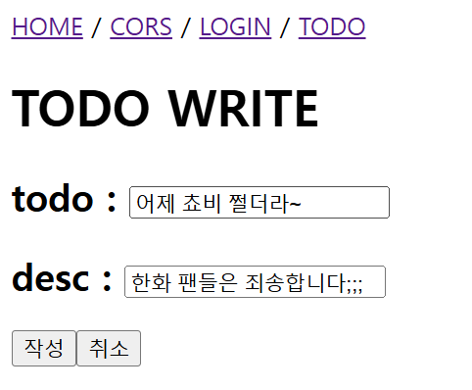
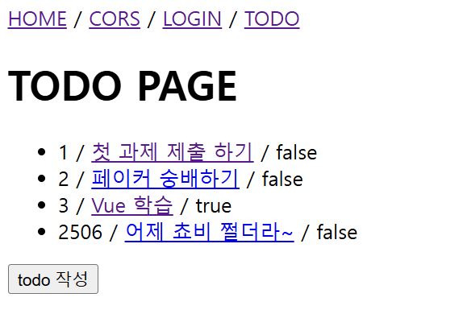

Slide 77
실습, Todo 삭제 기능 구현
TodoDetailPage.vue 에 deleteTodo 함수를 선언하고 해당 함수가 실행 되면 해당 Todo 가 삭제 되도록 구현해 주세요
json-server 에서 특정 id 를 가지는 데이터를 삭제할 때에는 DELETE 메서드로 ‘todos/:id’ 로 요청을 보내면 됩니다
삭제가 완료 되면 자동으로 TodoPage 목록으로 돌아갈 수 있도록 구현해 주세요

Slide 78
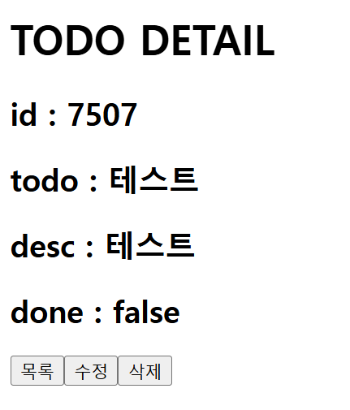
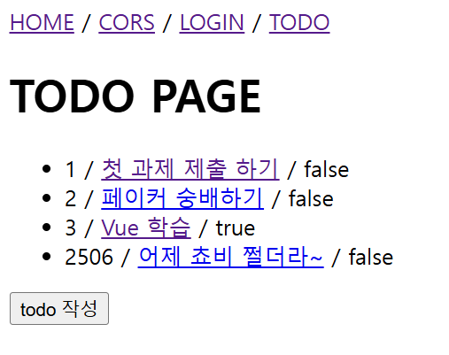

Slide 79
TodoEditPage
라우팅 처리

Slide 80
/src/pages/todo/TodoEditPage.vue
<template>
<div>
<h1>TODO EDIT</h1>
</div>
</template>
페이지 구분을 위한 h1
태그만 있는 간단한 페이지 만들기

Slide 81
/src/router/index.js
{
path: '/todo/write',
name: 'todo/write',
component: () => import('@/pages/todo/TodoWritePAge.vue'),
meta: { requiresAuth: true },
},
{
path: '/todo/edit/:id',
name: 'todo/edit',
component: () => import('@/pages/todo/TodoEditPage.vue'),
meta: { requiresAuth: true },
props: true,
},
TodoEditPage 는 id 를 기반으로
todo 의 내용을 받아야 하므로
id 를 parameter 로 받는 라우터를 추가!

Slide 82
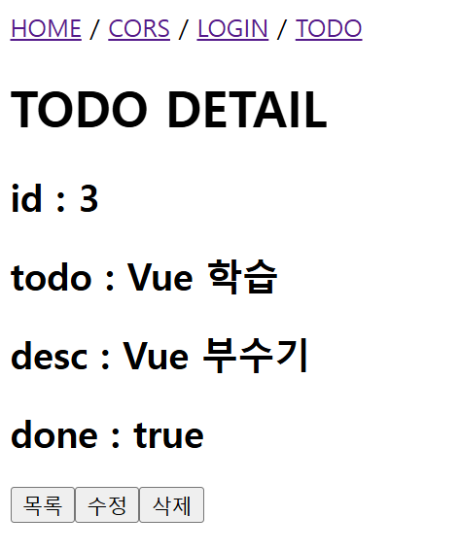
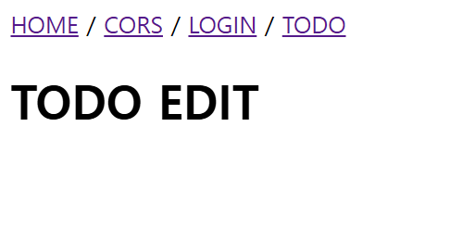

Slide 83
TodoEditPage
통신 파트 작업

Slide 84
<script setup>
import axios from 'axios';
import { reactive, ref } from 'vue';
import { useRoute, useRouter } from 'vue-router';
const curRoute = useRoute();
const router = useRouter();
const id = curRoute.params.id;
const BASE_URL = '/api';
let todo = reactive({});
async function fetchTodo() {
try {
const todoUrl = BASE_URL + `/todos/${id}`;
const todoRes = await axios.get(todoUrl);
todo = todoRes.data;
console.log('TODO DETAIL 데이터 : ', todo);
} catch (e) {
alert('TODO DETAIL 통신 ERR 발생');
console.log(e);
}
}
TodoDetailPage 때와 마찬가지로
하나의 todo 데이터만 받으면 되므로
GET /todos/:id 로 데이터를 요청

Slide 85
input 내용이 수정한 todo 에
반영이 되어야 하므로
반응형 데이터를 v-model 로 연결!
<template>
<div>
<h1>TODO EDIT</h1>
<div>
<h2>todo : <input type="text" v-model.trim="editedTodo" /></h2>
<h2>desc : <input type="text" v-model.trim="editedDesc" /></h2>
<h2>
done :
<input type="checkbox" v-model="editedDone" />
</h2>
<button>수정</button>
<button>취소</button>
</div>
</div>
</template>

Slide 86
let todo = reactive({});
const editedTodo = ref('');
const editedDesc = ref('');
const editedDone = ref(false);
async function fetchTodo() {
try {
const todoUrl = BASE_URL + `/todos/${id}`;
const todoRes = await axios.get(todoUrl);
todo = todoRes.data;
editedTodo.value = todo.todo;
editedDesc.value = todo.desc;
editedDone.value = todo.done;
console.log('TODO DETAIL 데이터 : ', todo);
} catch (e) {
alert('TODO DETAIL 통신 ERR 발생');
console.log(e);
}
}
fetchTodo();
input 의 값을 받아줄 반응형 데이터 선언
백엔드에서 받아온 todo 의 내용이
input 에 반영되어 있어야 하므로
각각의 반응형 데이터의 값에
todo 데이터를 반영

Slide 87
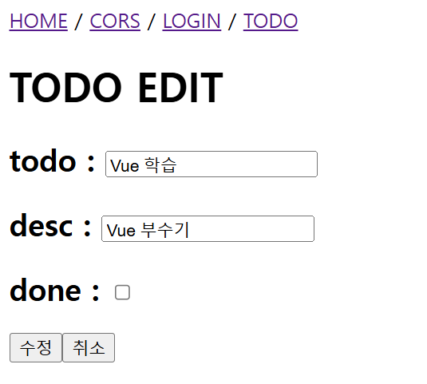

Slide 88
TodoEditPage
수정 기능 작업

Slide 89
수정 버튼을 누르면 수정이 되도록
editTodo 를 구현하면 됩니다!
<template>
<div>
<h1>TODO EDIT</h1>
<div>
<h2>todo : <input type="text" v-model.trim="editedTodo" /></h2>
<h2>desc : <input type="text" v-model.trim="editedDesc" /></h2>
<h2>
done :
<input type="checkbox" v-model="editedDone" />
</h2>
<button v-on:click="editTodo(todo.id)">수정</button>
<button
v-on:click="
router.push({ name: 'todo/detail', params: { id: todo.id } })
"
>
취소
</button>
</div>
</div>
</template>
취소 버튼을 클릭하면
다시 TodoDetailPage 로 돌아가야 하므로
todo/detail 라우터에 id 파라미터를 전달하여
라우팅 처리

Slide 90
todo 수정은
PUT 메서드 ‘/todos/:id’ 로 요청을
보내면 되므로 todo 의 id 를
매개변수로 받아서 주소에 전달!
async function editTodo(id) {
try {
const todoUrl = BASE_URL + `/todos/${id}`;
const editedTodo = {
todo: editedTodo.value,
desc: editedDesc.value,
done: editedDone.value,
};
const todoRes = await axios.put(todoUrl, editedTodo);
console.log('TODO 추가 통신 결과 : ', todoRes);
router.push({ name: 'todo' });
} catch (e) {
alert('TODO 추가 통신 ERR 발생');
console.log(e);
}
}
수정된 input 의 값을 넣어
수정 된 todo 객체를 만들기

Slide 91
async function editTodo(id) {
try {
const todoUrl = BASE_URL + `/todos/${id}`;
const editedTodo = {
todo: editedTodo.value,
desc: editedDesc.value,
done: editedDone.value,
};
const todoRes = await axios.put(todoUrl, editedTodo);
console.log('TODO 추가 통신 결과 : ', todoRes);
router.push({ name: 'todo' });
} catch (e) {
alert('TODO 추가 통신 ERR 발생');
console.log(e);
}
}
수정된 todo 객체를 전달!
Axios 의 편리성!
수정이 완료되면
TodoPage 목록 으로 이동

Slide 92
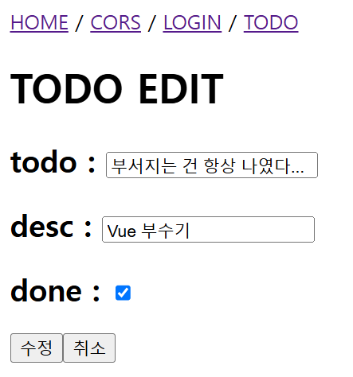
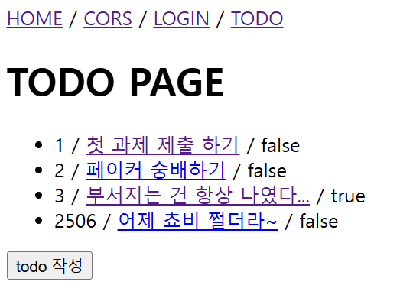

Slide 93
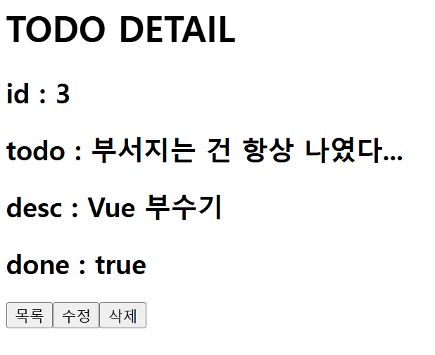

Slide 94


